Slide 1
Tela inicial
Planejar um exercício
Rodar um exercicio planejado
Replay (exercício que já rodou e está salvo)
Comparar resultados (eu tenho o mesmo exercício e eu rodei ele múltiplas vezes)
Avaliar Exercício

Slide 2
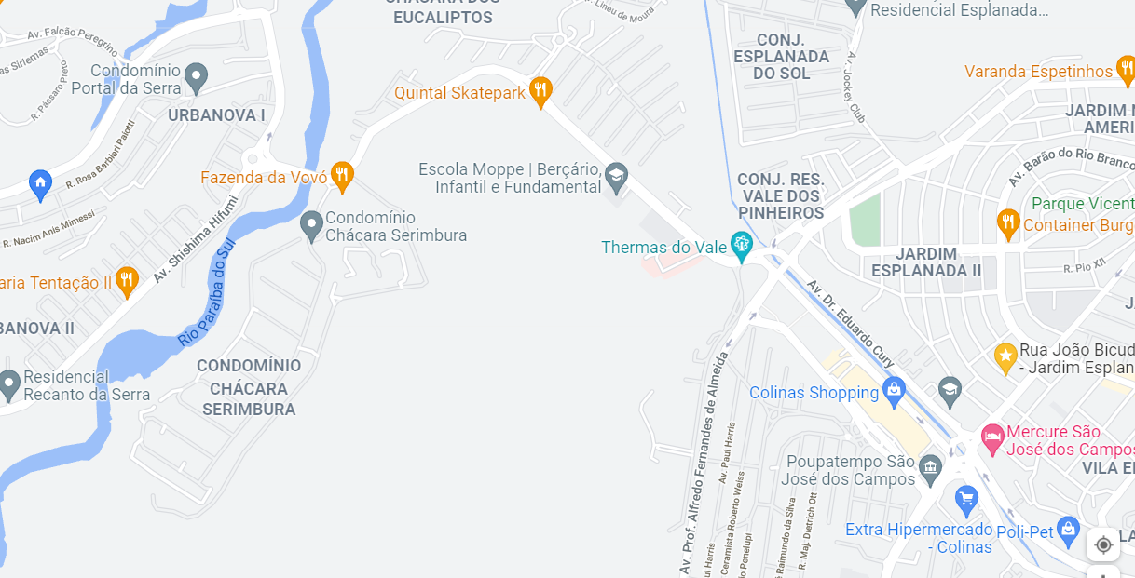
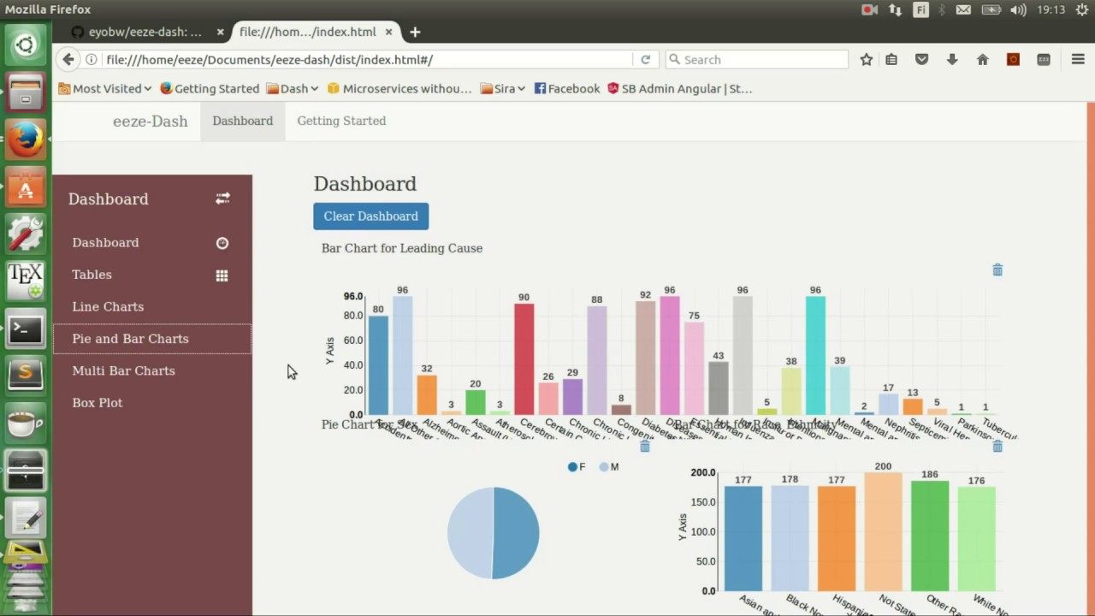
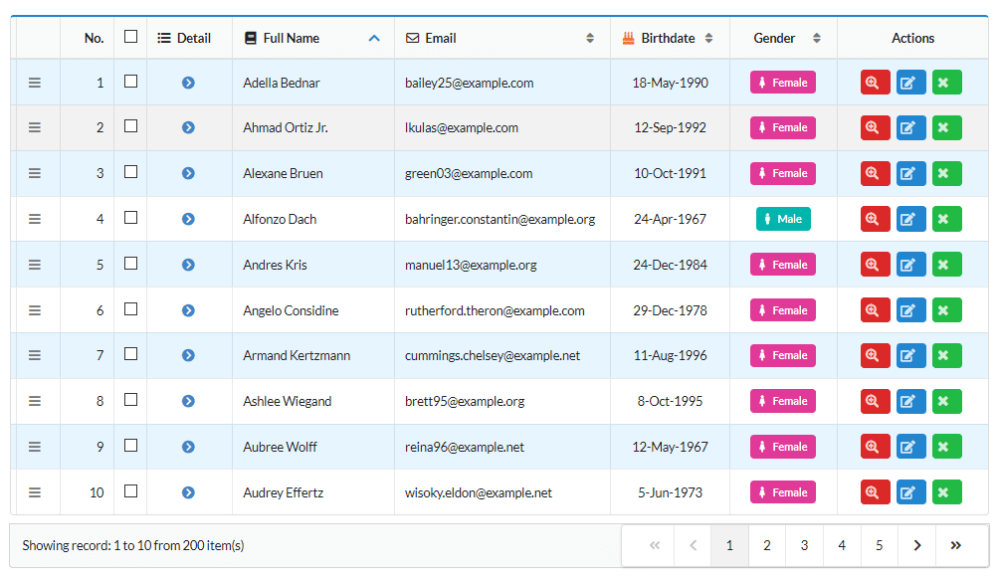
NOME DO EXERCÍCIO – TEMPO DE SIMULAÇÃO - TIPO (REALTIME / REPLAY)
DASHBOARD DA MISSÃO
STATUS DO CENÁRIO
SIMULADOR RODANDO

Slide 3

CAMPOS RELACIONADOS AO EXERCÍCIO COMO UM TODO
NOME, DURAÇÃO, ETC
Pesos (RISCO, CUSTO, EFETIVIDADE)
DESCRIÇAO DA MISSÃO
COM BASE NO TIPO DE FORÇA (C2), UM MENU DE OPÇÕES DE PLANEJAMETO É HABILITADO.
ENTIDADE – PLANO
SIMULADOR PLANEJADOR

